Slide 1
Проектный практикум
"Треть Авангардизма"
Игра по информационной безопасности
Куратор: Паклина В.М.
1

Slide 2
Наша Команда
Программист
Программист
Биккужина Полина
Просвирнин Михаил
Тимлид
Дизайнер
Береснев Егор
Беспалова Полина
2

Slide 3
Идея Проекта
Для чего он нужен?
Минималистичный шутер, где игроку при помощи друга-антивируса предстоит одолеть врагов, воплощающих компьютерные угрозы.
3

Slide 4
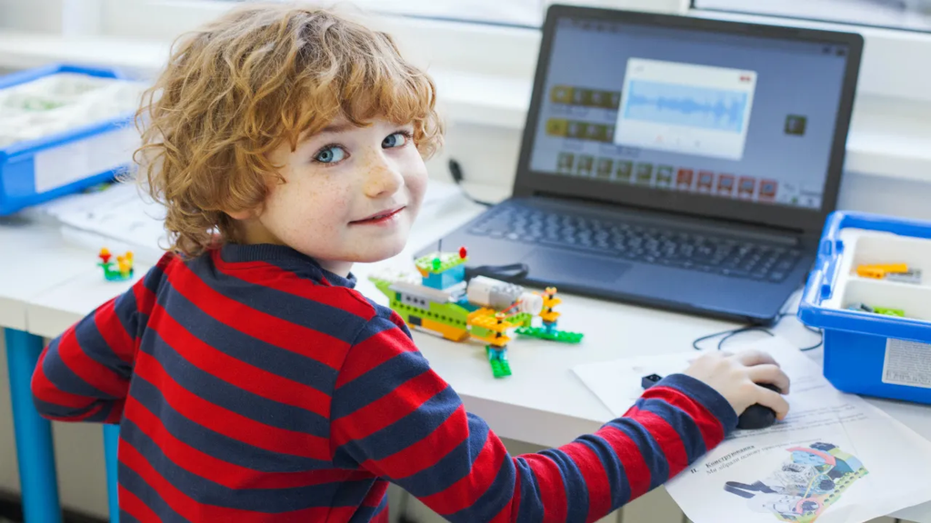
Целевая аудитория
Для кого создавалась наша игра?
Пользователь - школьник в возрасте 10-12 лет. Он сможет узнать полезную для него информацию через легкую игровую подачу.
4

Slide 5
Анализ конкурентов
Существует множество игр в жанре шутер:
Они предлагают пользователям простое управление и бурю эмоций;
Однако все они предназначены исключительно для развлечений и не несут никакой образовательной нагрузки, например CS2D:
5

Slide 6
Анализ конкурентов
Существует множество обучающих игр:
Все они действительно помогают людям, а в особенности детям с получением новых знаний;
Однако большинство из них подразумевают ежедневные упражнения и не отличаются особо интересным геймплеем, например
DR KAWASHIMA’S BRAIN TRAINING:
6

Slide 7
Стек технологий
1
3
2
4
7

Slide 8
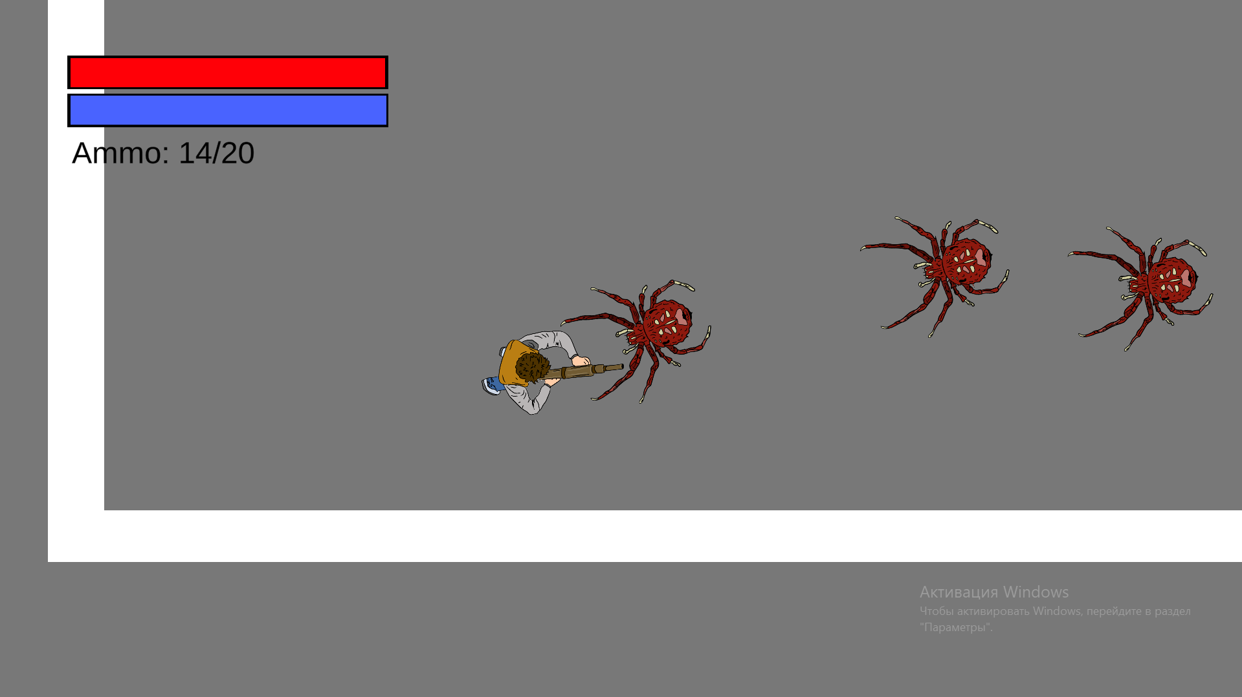
MVP
Наш MVP - это образовательная игра в жанре шутера, в которой реализованы:
Два уровня, враги с описанием и целью, босс, персонаж умеет бегать, стрелять, есть музыкальное сопровождение, звуки.
8

Slide 9
Создан дизайн персонажа, подобраны фоны для уровней, а также выбран примерный вид МЕНЮ.
Реализация проекта
9

Slide 10
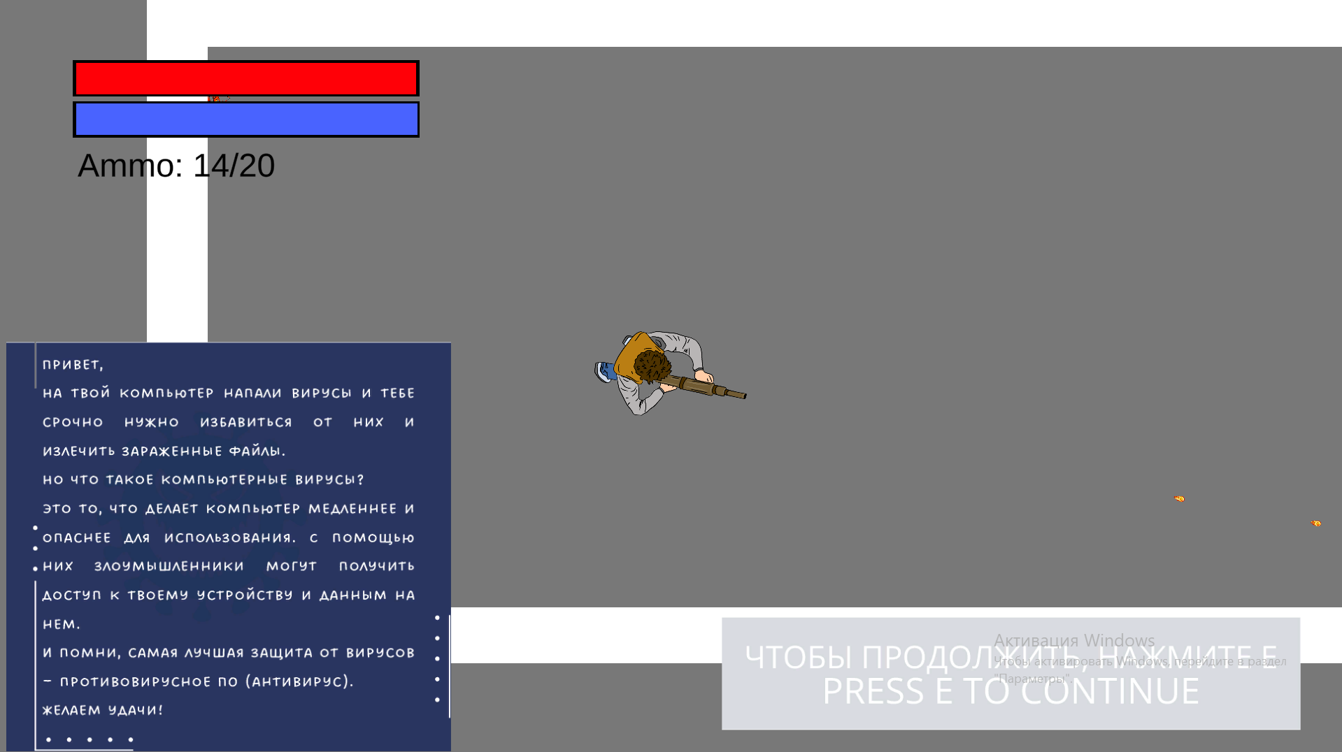
Введение в начале игры
10

Slide 11
Описание вирусов
11

Slide 12
Описание вирусов
12

Slide 13
Финальный Босс и его снаряд
13

Slide 14
Картинка при смерти.
14

Slide 15
Заключение
Мы считаем, что дети, которые будут играть в наш продукт действительно узнают много нового и полезного про компьютерную безопасность и вирусы.
Кроме того, мы смогли добиться простого геймплея, который будет интуитивно понятен даже ребёнку.
15

Slide 16
Треть Авангардизма
Программисты:
Биккужина Полина
89923469177
polina.bikkuzhina@urfu.me
"Virus Fighter"
Просвирнин Михаил 89632777527
Mishaprosvirninmail@yandex.ru
Тимлид:
Береснев Егор
89536030144
1.bohrom.1@gmail.com
Дизайнер:
Беспалова Полина
89000484737
bespolli@gmail.com
16

